Slide 1
HTML DOM

Slide 2
En HTML DOM (Modelo de Objetos del Documento), cualquier cosa es un nodo:
El mismo documento es un nodo
Todos los elementos de HTML son nodos
Todos los atributos de HTML son nodos
El texto dentro de HTML son nodos

Slide 3
El documento de objetos
Cuando un documento HTML es cargado en un buscador web, este se convierte en un documento de objetos.
El documento de objetos es el propietario de el documento HTML y el “propietario” de todos los otros nodos:
Nodos texto
Nodos atributos
Nodos comentarios
El documento de objetos provee propiedades y metodos para acceder a todos los objetos nodos, utilizando JavaScript
Consejo: El documento es parte de la objeto ventana y puede acceder como window.document.

Slide 4
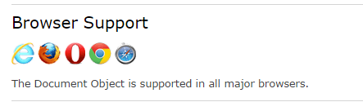
El documento de objetos es soportado por los mas importantes navegadores

Slide 5
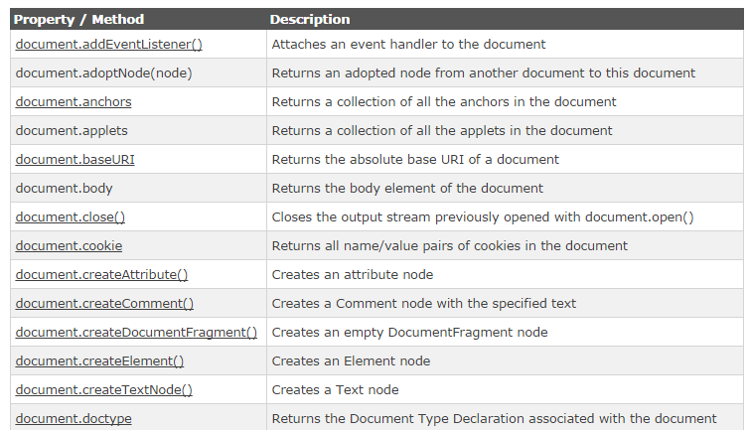
Propiedades y metodos

Slide 6
Elementos objetos
En HTML DOM, los elementos objetos representan elementos HTML.
Los elementos objetos pueden tener hijos nodos del timpo nodo, nodos texto o nodos comentario.
Los elementos también pueden tener atributos . Los atributos son nodos atributo.

Slide 7
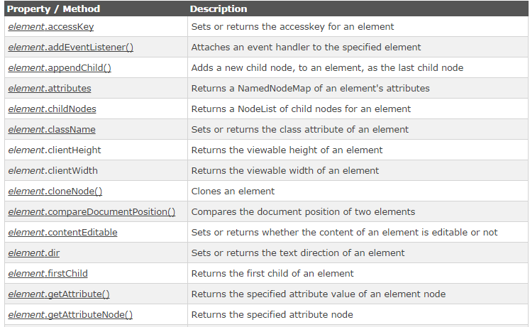
Propiedades y métodos

Slide 8
The Attr Object
En HTML DOM, el objeto Attr representa un atributo HTML
Un atributo HTML siempre pertenece a un elemento HTML
El mapa de nombres de nodos (NamedNodeMap)
En HTML DOM, representa una coleccion de atributos nodo, un nodo en el mapa puede ser accedido por nombre o index.

Slide 9
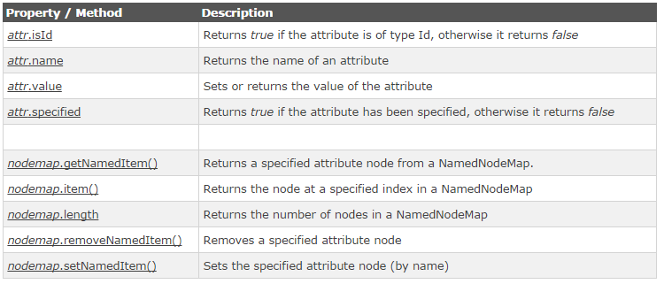
Métodos

Slide 10
XHTML

Slide 11
¿Qué es XHTML?
XHTML estandar para (EXtensible HyperText Markup Language)
XHTML es casi identico a HTML 4.01
XHTML es mas estricto y limpio que la version HTML
XHTML is HTML defined as an XML application
XHTML es soportado por los navegadores mas importates

Slide 12
¿Porqué XHTML?
Muchas paginas en internet contienen “mal” HTML.
Los seguidores del codigo HTML posiblemente trabajen bien pero el codigo no siempre sigue las reglas. <html> <head> <title>This is bad HTML</title> <body> <h1>Bad HTML <p>This is a paragraph </body>

Slide 13
Las diferencias mas importantes ante HTML
XHTML DOCTYPE is obligatorio
The xmlns atributo <html> is obligatorio
<html>, <head>, <title>, and <body> son obligatorios
XHTML Elementos
elementos XHTML deben ser propiamente anidados
<b><i>This text is bold and italic</b></i>
Correcto
<b><i>This text is bold and italic</i></b>
Elementos XHTML siempre deben ser cerrados
<p>This is a paragraph <p>This is another paragraph
Correcto
<p>This is a paragraph</p> <p>This is another paragraph</p>

Slide 14
Elementos XHTML deben ser minusculas
<BODY> <P>This is a paragraph</P> </BODY>
Correcto
<body> <p>This is a paragraph</p> </body>

Slide 15
XHTML Attributes
Nombres de los atributos deben ser minusculas
<table WIDTH="100%">
Correcto
<table width="100%">
El valor de los atributos deben estar entre comillados
<table width=100%>
Correcto
<table width="100%">

Slide 16
Minimización de los atributos no existe
<input checked> <input readonly> <input disabled> <option selected>
Correcto
<input checked="checked"> <input readonly="readonly"> <input disabled="disabled"> <option selected="selected">

Slide 17

HTML5

Slide 18
New HTML5 Elements
New semantic elements like <header>, <footer>, <article>, and <section>.
New form controls like number, date, time, calendar, and range.
New graphic elements: <svg> and <canvas>.
New multimedia elements: <audio> and <video>.

Slide 19
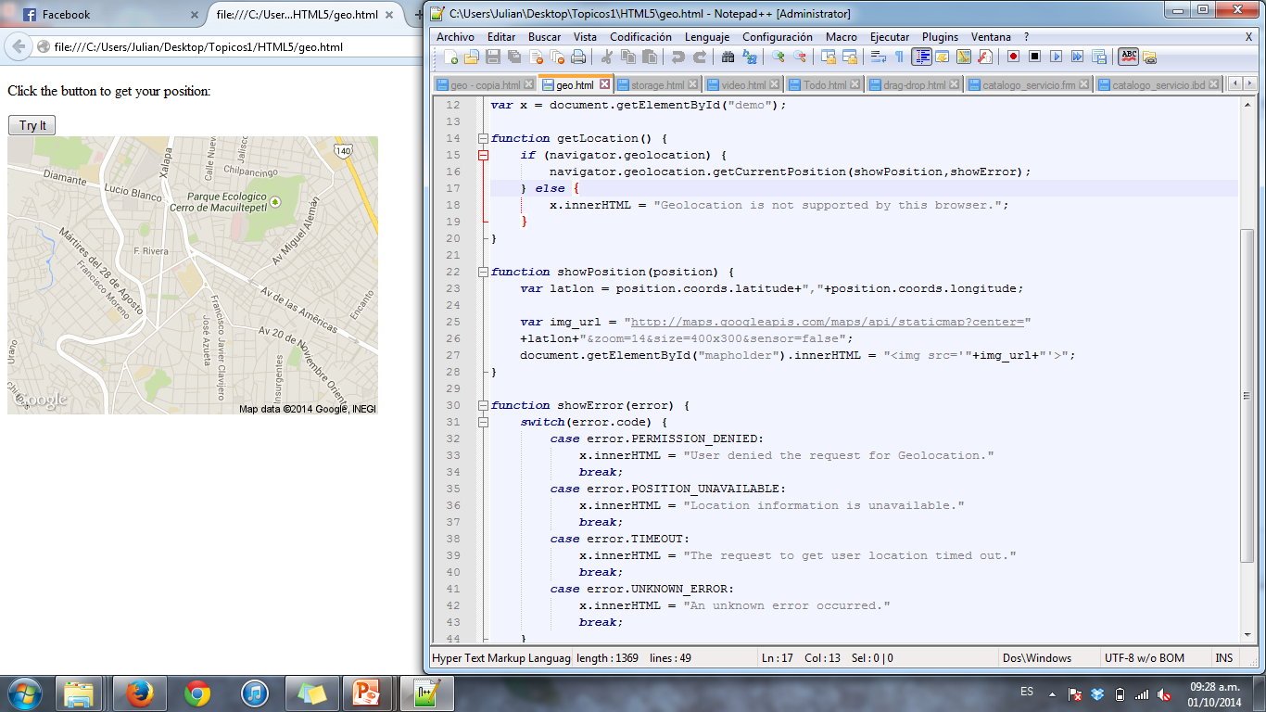
Geolocalizacion

Slide 20
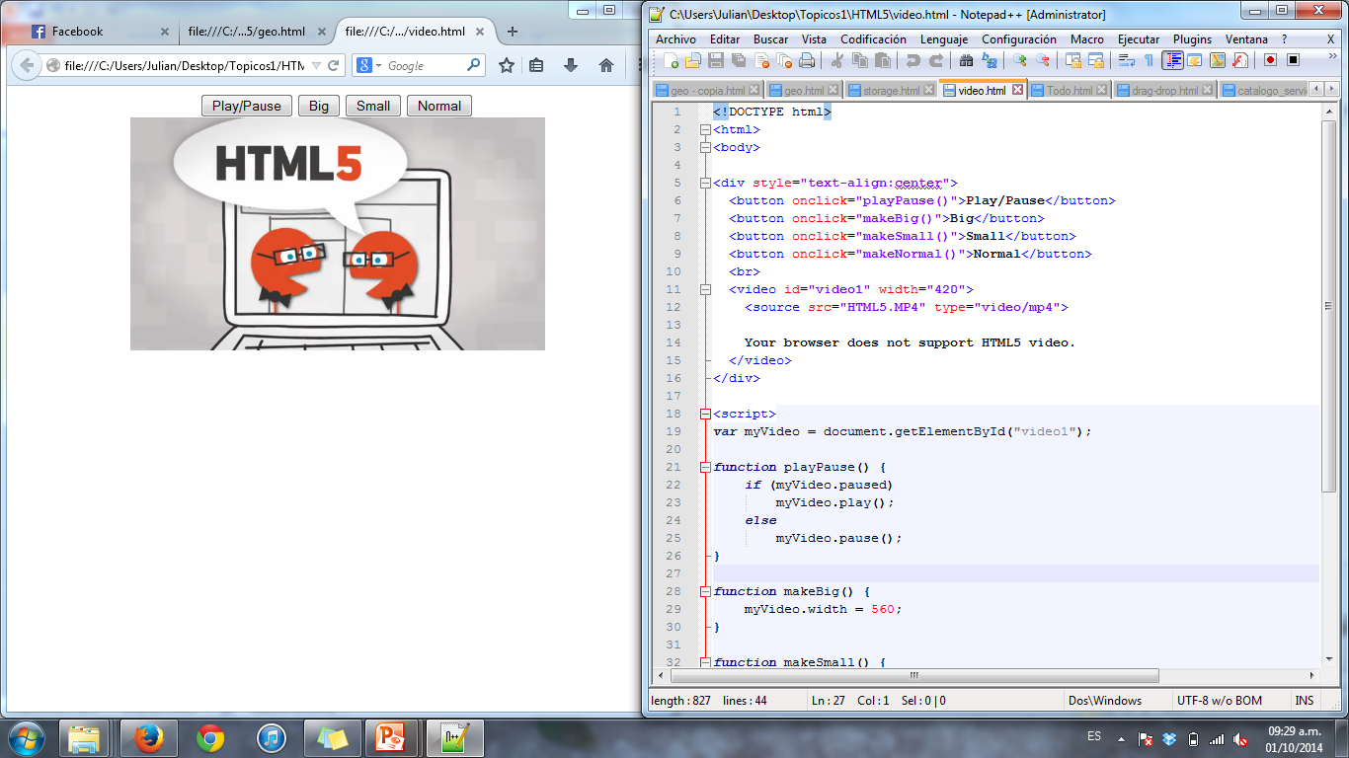
Video

Slide 21
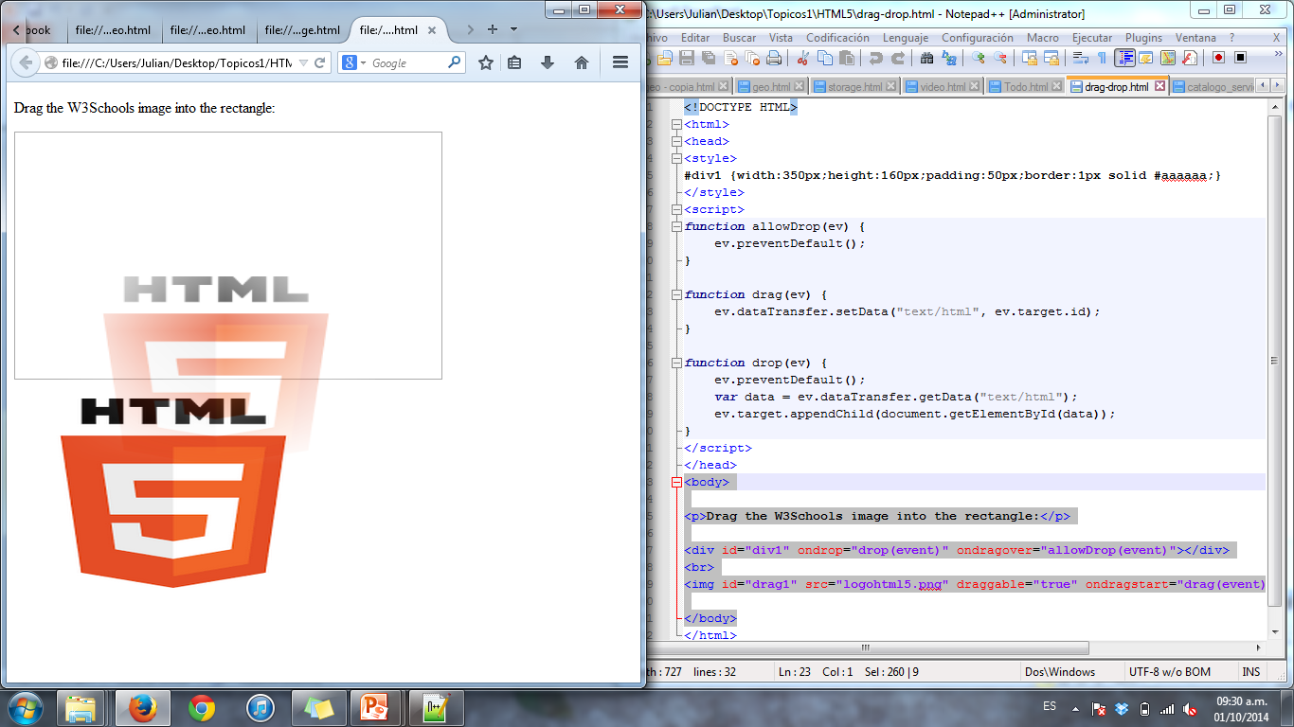
Drag-Drop

Slide 22
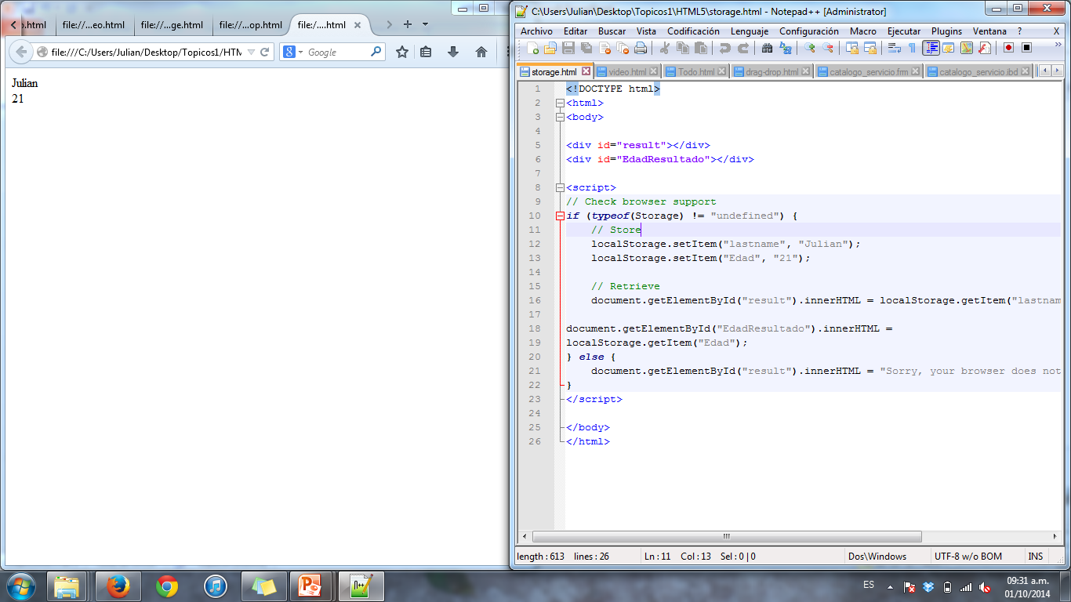
Storage

